Slide 1

Oitavo Semestre – Universidade Anhembi Morumbi
2023
Gestão e Qualidade de Software
Enzo Pagnozzi Cesar - 12522180038​
Pedro Dalto - 125111343886​
Pedro Henrique Oliveira da Anunciação - 125111354106

Slide 2

Load Test
Apresentação
"League of Legends" (LoL) é um popular jogo online de arena de batalha multijogador (MOBA) desenvolvido pela Riot Games. Lançado em 2009, o jogo se tornou um fenômeno global, com uma comunidade de jogadores vasta e dedicada.​
O site que escolhemos serve para os usuários saberem onde os jogadores profissionais estão fazendo bootcamp (treinamento), e nele mostra se ele está jogando no momento, qual o ranking dele, todas as partidas e mostra alguns dados dentro da partida.​

Slide 3
Load Test

Slide 4
Resultados
Resultado 1
Início: 21-11-2023 11:34:49​
Término: 21-11-2023 11:37:49​
Throughput: 1100.05 requisições por segundo​
Número de Usuários Concorrentes: 10000​
Número de Threads Concorrentes: 10000​
Tempo Médio de Resposta: 5363.92 milissegundos​
Pico Máximo de Tempo de Resposta: 12061.00 ms​
Pico Mínimo de Tempo de Resposta: 134.00 ms​
Latência Média: 5296.95 milissegundos​
Média da Taxa de Erros: 82.20%
Resultado 4
Início: 21-11-2023 12:00:58
Término: 21-11-2023 12:03:29
Throughput: 529.55 requisições por segundo
Número de Usuários Concorrentes: 3875
Número de Threads Concorrentes: 3875
Tempo Médio de Resposta: 5632.05 milissegundos
Pico Máximo de Tempo de Resposta: 9428.00 ms
Pico Mínimo de Tempo de Resposta: 6142.00 ms
Latência Média: 5510.94 milissegundos
Média da Taxa de Erros: 54.86%
Resultado 3
Início: 21-11-2023 11:57:30
Término: 21-11-2023 11:59:31
Throughput: 494.60 requisições por segundo
Número de Usuários Concorrentes: 2849
Número de Threads Concorrentes: 2849
Tempo Médio de Resposta: 3898.17 milissegundos
Pico Máximo de Tempo de Resposta: 4909.00 ms
Pico Mínimo de Tempo de Resposta: 3466.00 ms
Latência Média: 3824.58 milissegundos
Média da Taxa de Erros: 67.61%
Resultado 2
Início: 21-11-2023 11:46:03
Término: 21-11-2023 11:49:51
Throughput: 438.10 requisições por segundo
Número de Usuários Concorrentes: 5000
Número de Threads Concorrentes: 5000
Tempo Médio de Resposta: 8759.70 milissegundos
Pico Máximo de Tempo de Resposta: 13524.00 ms
Pico Mínimo de Tempo de Resposta: 205.00 ms
Latência Média: 8547.18 milissegundos
Média da Taxa de Erros: 75.04%
Resultado 5
Início: 21-11-2023 13:37:44
Término: 21-11-2023 13:39:08
Throughput: 475.82 requisições por segundo
Número de Usuários Concorrentes: 1564
Número de Threads Concorrentes: 1564
Tempo Médio de Resposta: 2132.50 milissegundos
Pico Máximo de Tempo de Resposta: 3602.00 ms
Pico Mínimo de Tempo de Resposta: 3147.00 ms
Latência Média: 2092.35 milissegundos
Média da Taxa de Erros: 50.46%
Load Test

Slide 5
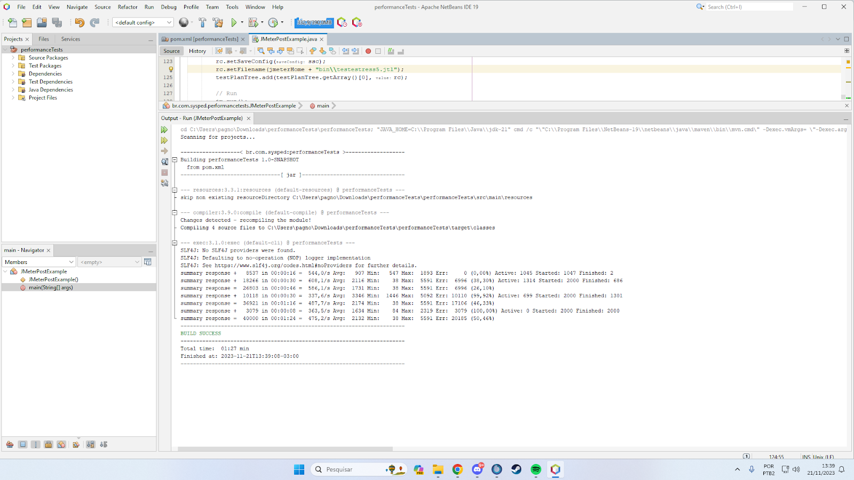
Imagem do teste

Slide 6
Análise
Número de Threads | Throughput | Tempo Médio de Resposta | Tempo no Pico de Resposta | Latência Média | Taxa de Erros(média)
10000 | 1100,05 req/s | 5362,92ms | 45879ms | 5296,95ms | 82,20%
5000 | 438,1 req/s | 8759,7ms | 88136ms | 8547,18ms | 75,04%
3000 | 494,60 req/s | 3898,17ms | 10379ms | 3824,58ms | 67,61%
4000 | 529,55 req/s | 5632,05ms | 17290ms | 5510,94ms | 54,86%
2000 | 475,82 req/s | 2132,50ms | 5591ms | 2092,35ms | 50,46%

Slide 7
Análise
É facilmente verificável que com o aumento de threads o tempo médio de resposta tende a aumentar, indicando que à medida que a carga aumenta, a capacidade de resposta do servidor diminui. Consequentemente, observamos que o tempo no pico de resposta se mostrou elevado de acordo com o número de threads concorrentes. Foi constatado um pico de resposta maior com 5 mil threads do que com 10 mil threads, porém, como a média da taxa de erros foi menor e o número de requisições por segundo foi consideravelmente inferior, acreditamos que, com 10 mil threads, o sistema pode estar atingindo sua capacidade máxima. Ao analisar todos os cenários, acreditamos que o melhor desempenho foi com 4 mil threads, onde a taxa de erro foi relativamente baixa, e o tempo médio de resposta ainda se encontra em um valor 'aceitável'.
Stress Test

Slide 8
Stress Test

Slide 9
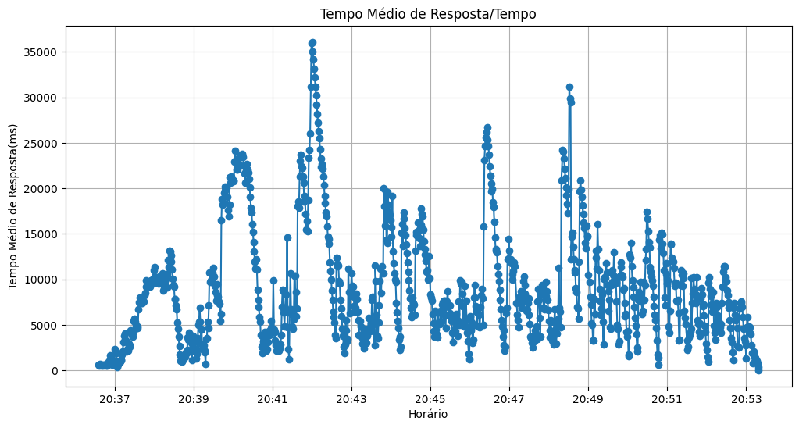
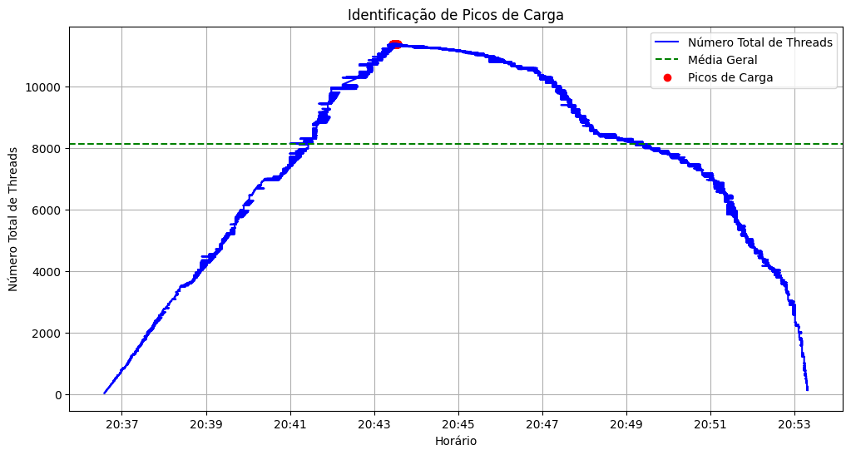
Resultado
Início: 24-11-2023 20:36:34
Término: 24-11-2023 20:53:18
Throughput: 831.10 requisições por segundo
Número de Usuários Concorrentes: 11384
Número de Threads Concorrentes: 11384
Tempo Médio de Resposta: 7992.64 milissegundos
Pico Máximo de Tempo de Resposta: 10623.00 ms
Pico Mínimo de Tempo de Resposta: 1199.00 ms
Latência Média: 7403.68 milissegundos
Média da Taxa de Erros: 77.96%
Stress Test

Slide 10
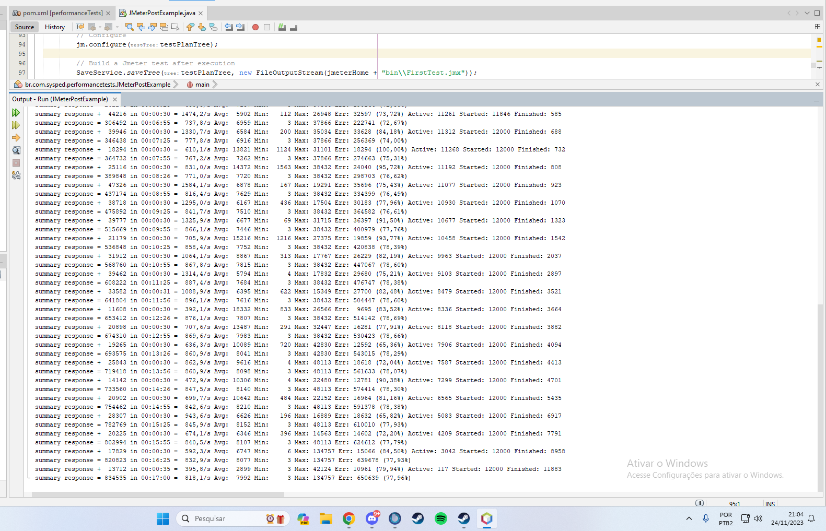
Imagem do teste

Slide 11
Análise
Com base nos dados fornecidos pelo teste de estresse, o site demonstrou que mesmo conseguindo aguentar uma quantidade alta de throughput, que foi de(831.10) ele teve uma latência alta de 7.40. Este valor destaca a importância de otimizar a eficiência do site.
O tempo médio de resposta foi de 7.99 segundos é relativamente alto e pode indicar uma possível sobrecarga do site ou ineficiências no processamento. O pico máximo de tempo de resposta (10.62 segundos) é notavelmente superior ao tempo médio, indicando uma variabilidade significativa nas respostas do site. Isso pode resultar em experiências de usuário inconsistentes. A média da taxa de erros de 77.96% é alarmante, indicando que uma grande porcentagem de solicitações resultou em falhas. Isso aponta para a possibilidade de instabilidades ou ineficiências críticas no site.
Soak Test

Slide 12
Soak Test

Slide 13
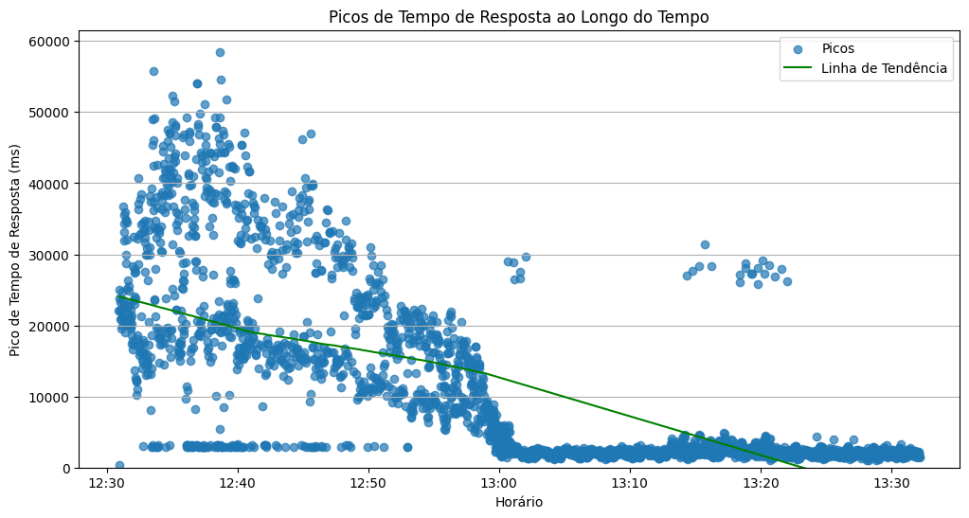
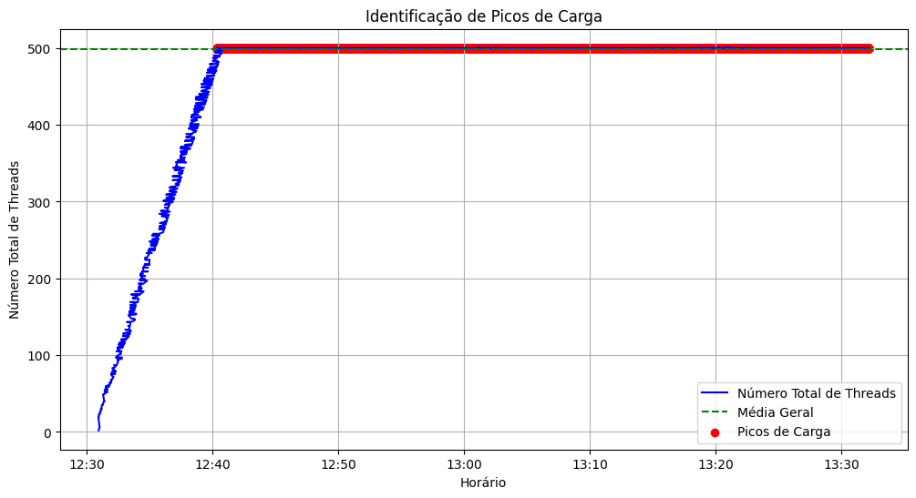
Soak Test
Resultado
Início: 21-11-2023 12:30:55
Término: 21-11-2023 13:32:09
Throughput: 222.08 requisições por segundo
Número de Usuários Concorrentes: 500
Número de Threads Concorrentes: 500
Tempo Médio de Resposta: 2063.01 milissegundos
Pico Máximo de Tempo de Resposta: 47051.00 ms
Pico Mínimo de Tempo de Resposta: 2.00 ms
Latência Média: 1910.69 milissegundos
Média da Taxa de Erros: 55.37%

Slide 14
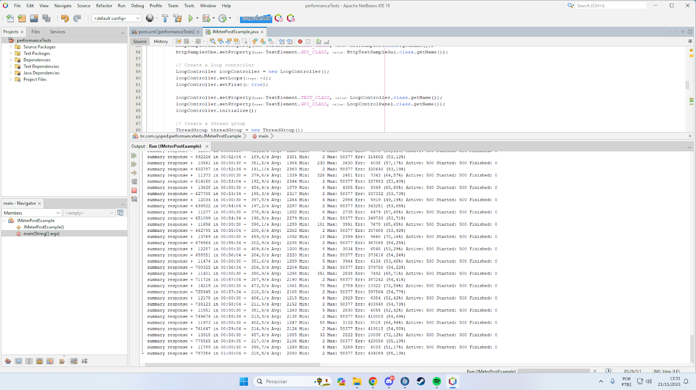
Imagem do teste

Slide 15
Análise
As threads demoraram 10 minutos atingir o seu pico, que se manteve até o fim. Durante a primeira meia hora de teste, notamos que o tempo de resposta ficou muito alto e instável, em sua maior parte acima de 10.000 milissegundos. Na meia hora final, o tempo de resposta se estabiliza, mantendo uma média abaixo dos 5.000 milissegundos, com bem poucos casos fora dessa média, e a linha de tendência avança em direção a zero, o que indica que o site vai “se acostumando” com a alta carga de acessos, e aos poucos vai estabilizando o tempo de resposta. Apesar do pico de carga se manter durante todo o teste e o tempo de resposta começar a cair na metade do teste, a taxa de erros se mantém alta, o que pode indicar um problema no site, ou algum tipo de bloqueio/proteção contra requisições do mesmo IP, devido aos testes que realizamos.
Spike Test

Slide 16
Spike Test

Slide 17
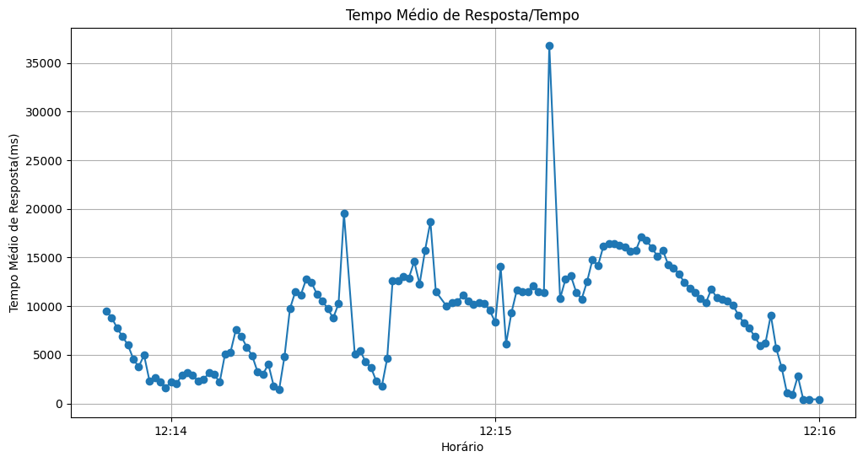
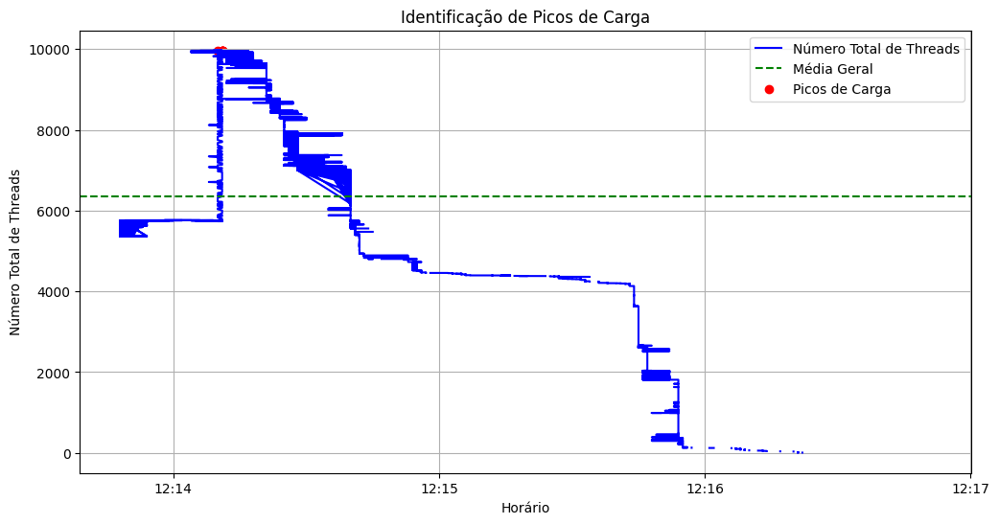
Resultado 1
Início: 21-11-2023 12:13:48
Término: 21-11-2023 12:16:51
Throughput: 546.39 requisições por segundo
Número de Usuários Concorrentes: 9964
Número de Threads Concorrentes: 9964
Tempo Médio de Resposta: 6825.80 milissegundos
Pico Máximo de Tempo de Resposta: 4499.00 ms
Pico Mínimo de Tempo de Resposta: 3911.00 ms
Latência Média: 6671.84 milissegundos
Média da Taxa de Erros: 100.00%
Spike Test

Slide 18
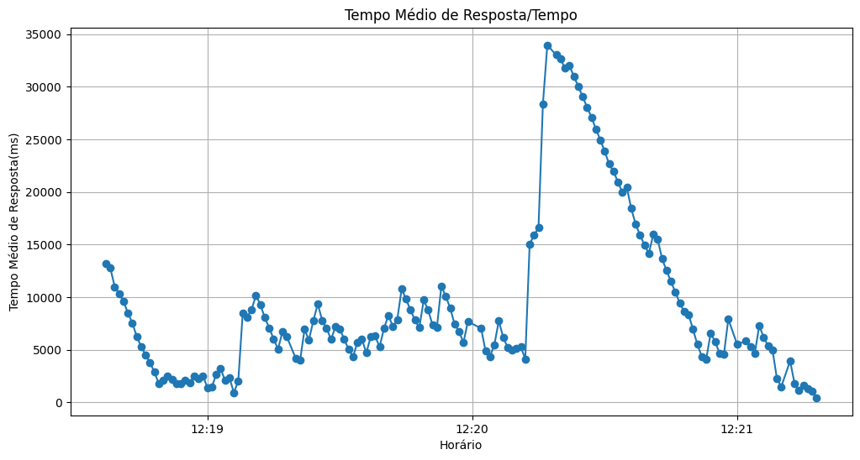
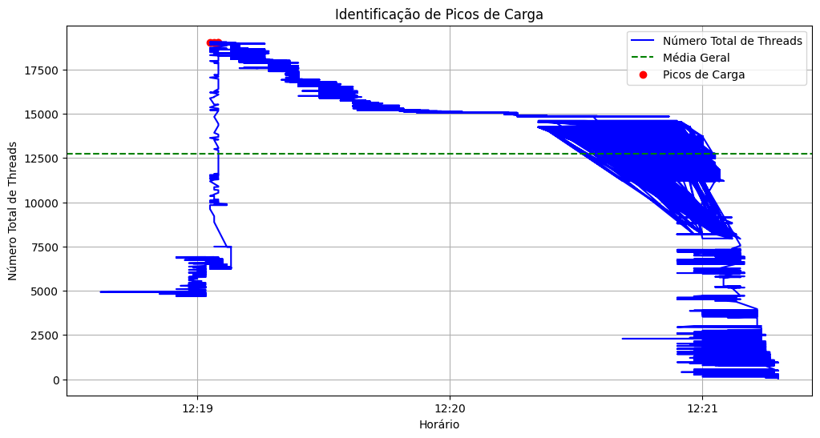
Resultado 2
Início: 21-11-2023 12:18:36
Término: 21-11-2023 12:21:18
Throughput: 1238.78 requisições por segundo
Número de Usuários Concorrentes: 19033
Número de Threads Concorrentes: 19033
Tempo Médio de Resposta: 7895.81 milissegundos
Pico Máximo de Tempo de Resposta: 12593.00 ms
Pico Mínimo de Tempo de Resposta: 10350.00 ms
Latência Média: 7894.62 milissegundos
Média da Taxa de Erros: 100.00%

Slide 19
clu
Análise
Con
são
Ao realizar testes com 10 mil e 20 mil threads, observou-se que o site apresentou falhas e interrupções. Apesar de o sistema tentar acomodar um número maior de threads, suportando um maior número de requisições por segundo (throughput) no teste com 20 mil threads, o site obteve um tempo de resposta consideravelmente maior em comparação ao teste com 10 mil threads. Nota-se que a taxa de erros permaneceu em 100% em ambos os testes, indicando que o sistema não conseguiu lidar com a quantidade de requisições repentinas e demorou para se recuperar.

Slide 20
Conclusão

Slide 21
Análise
Analisando os resultados dos testes verificamos que o site tem dificuldades em lidar com cargas intensas. Embora o desempenho tenha sido relativamente bom com 4 mil threads (no Load Test), o valor da taxa de erro indica que ainda há melhorias que podem ser realizadas. O site também apresenta dificuldade em se recuperar em cargas súbitas falhando em lidar com picos repentinos e algumas vezes ficando fora do ar. Ao analisar as o site também durante um longo período verificamos que ele tende a se estabilizar, porém ainda é verificado uma taxa de erro persistente, podendo ser sinal de um possível vazamento de recursos ou má configuração. Os resultados apontam para a necessidade de otimizações no sistema, tanto em termos de capacidade de resposta quanto de estabilidade sob diferentes condições de carga.
Conclusão

